Slide 1
PIHALA
Simona Weber Goljuf

Slide 2
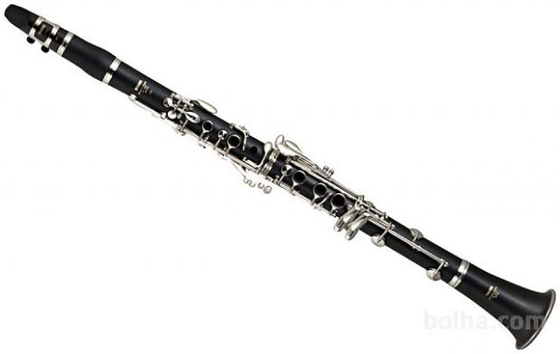

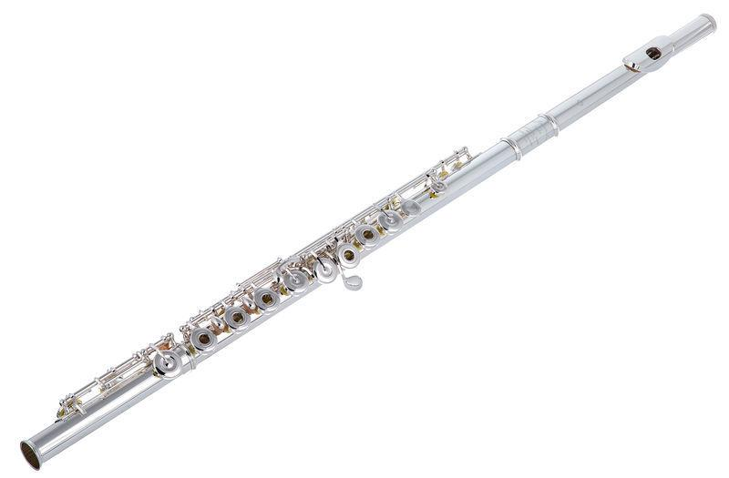
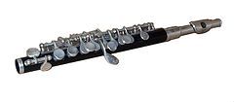
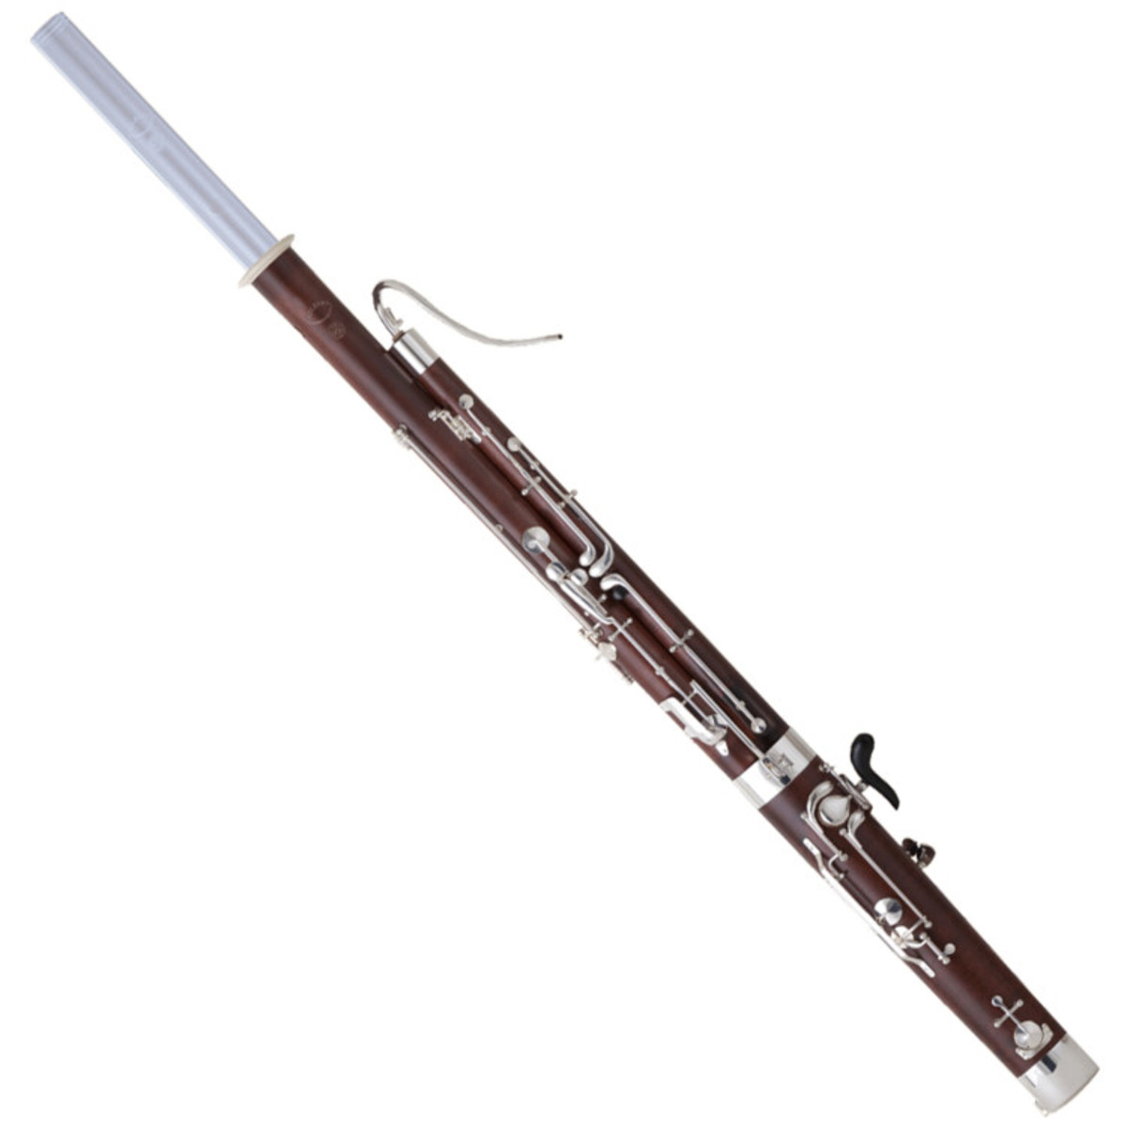
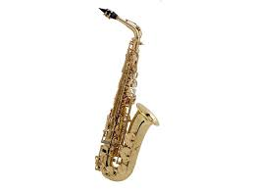
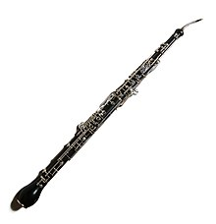
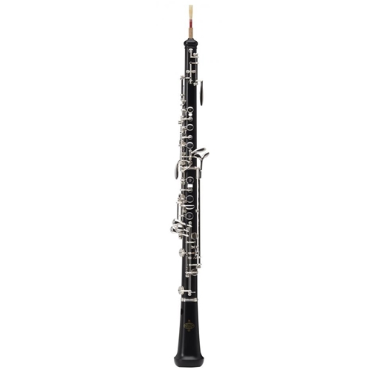
Splošno o pihalih
Pihala so: flavta, piccolo, oboa, angleški rog, klarinet, saksofon, fagot.
Vse inštrumente si oglej tudi v U str. 18 -21

Slide 3
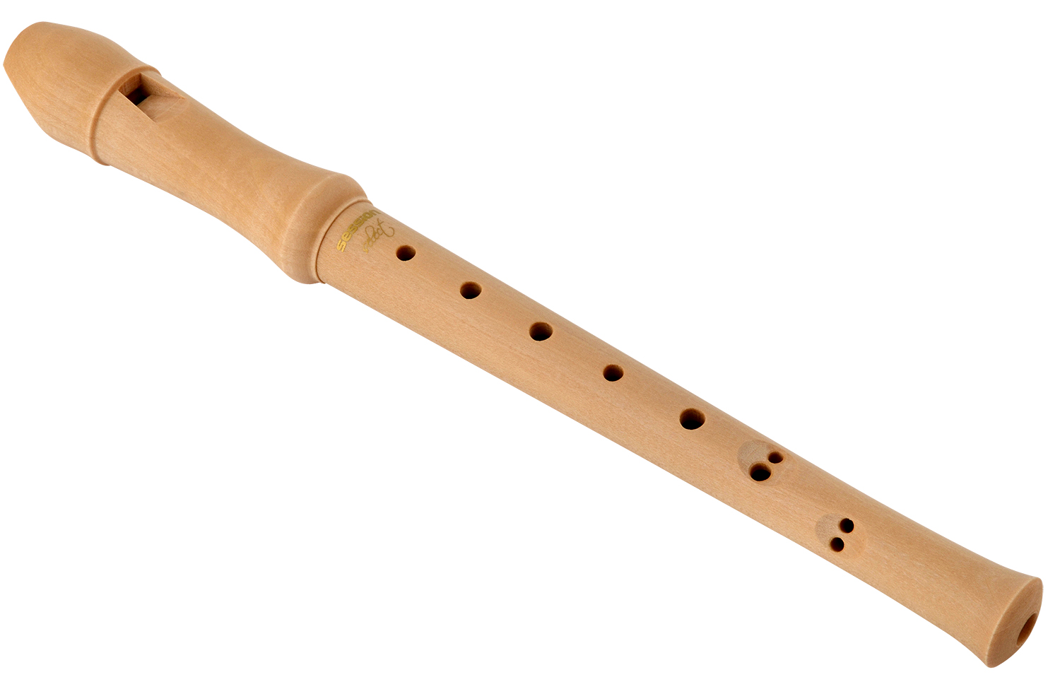
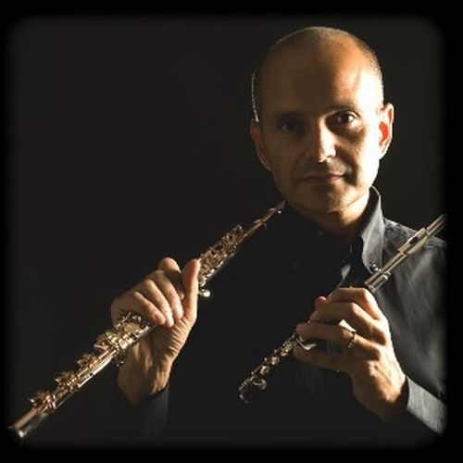
FLAVTA
Družina flavt spada med ene najstarejših. Spomni se piščali, narejene iz kosti jamskega medveda, ki so jo našli v jami Divje babe. Ta izvira iz dobe paleolitika in je stara približno 55.000 let.
Poznamo prečne, podolžne in kljunaste flavte.
https://www.youtube.com/watch?v=zKTS95KOrOI
https://www.youtube.com/watch?v=Qex6Vn6z5CI
Če želiš si lahko ogledaš še ta film na zgornji povezavi.

Slide 4
OBOA
Izdelana je iz trdega lesa in ima zapleten mehanizem zaklopk.
Ima ustnik z dvojnim trstnim jezičkom, sestavljenim iz dveh tankih ploščic iz bambusovega lesa. Ploščici sta zvezani in pričvrščeni na plutovinasto cevko. Ta se nasadi na vrh inštrumenta. S pihanjem v ustnik, ploščici med nihanjem med seboj udarjata in povzročata ton.
Razstavi se v tri dele: ustnik z dvojnim trstnim jezičkom, zgornji leseni del z zaklopkami, spodnji leseni del z zaklopkami in odmevnikom.
Prisluhni 2. stavku Koncerta za oboo skladatelja J. S. Bacha
https://www.youtube.com/watch?v=IzZqeWNpe3U&t=649s
ANGLEŠKI ROG je različica oboe. Razlikuje se le po hruškastem odmevniku in ustniku na ukrivljenem podaljšku.
https://www.youtube.com/watch?v=aYl4Xb4cDQ8

Slide 5
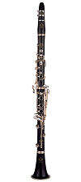
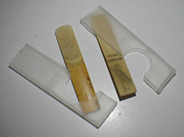
KLARINET

Slide 6
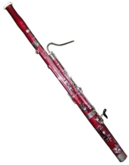
FAGOT
Spada med basovsko pihalo. Skozi razvoj od 16.st dalje je doživel zelo malo sprememb.
Glede na način igranja sodi med sorodnike oboe.
Sestavlja ga približno 3 m dolga lesena prepognjena cev iz javorja.
https://www.youtube.com/watch?v=kQgLCsbaDk8
https://www.youtube.com/watch?v=XghEYA-edZA

